Slide 1
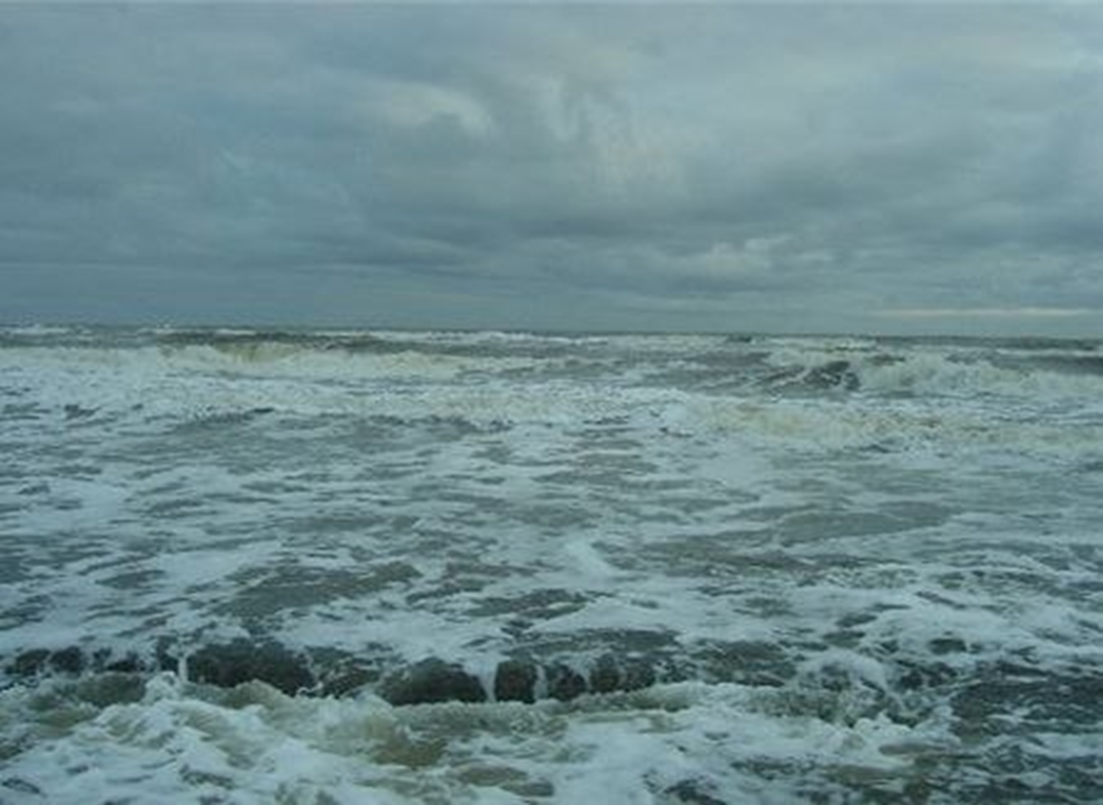
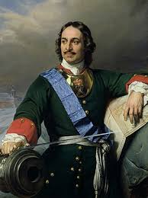
Великие люди России.
Император
Всероссийский
Пётр I Великий
(1672 - 1725)

Slide 2
Презентацию подготовил
ученик 9 класса
Сопов Вадим Игоревич.
Руководитель проекта по истории
Килина Ольга Александровна.
КГОБУ Владивостокская КШИ №2

Slide 3
Пётр I (Пётр Великий) – человек-история, его дела
оценены потомками, они бессмертны.
Всё, что он делал, было связано с Россией, народом, с будущим.
Стихотворение о Петре I (Петре Первом)

Slide 4
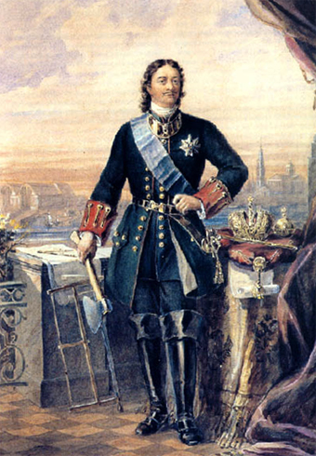
«Петр Великий» Н.И. Перелыгин Реформ великих основатель, Борец с рутиной вековой, России новой – Петр создатель, Отчизне предан был душой.
И быстро взор его орлиный Повсюду ясно проникал, И дух крамолы многосильный Его собою не смущал.
Вступив на путь, самим избранный, Заветной мыслию горя, Своей сестры мятеж нежданный Замкнул в стенах монастыря.
Могучий, сильный и державный, Со всеобъемлющим умом, Свершил он подвиг достославный – К прогрессу смело стал лицом.
Один, высоко предо всеми, Среди невежества толпы, Рукою твердой сеял семя На почве девственной страны.
Он чтил лишь званья человека, Заслуги, честность и труды, В титулах видел слабость века, Источник спора и вражды.

Slide 5
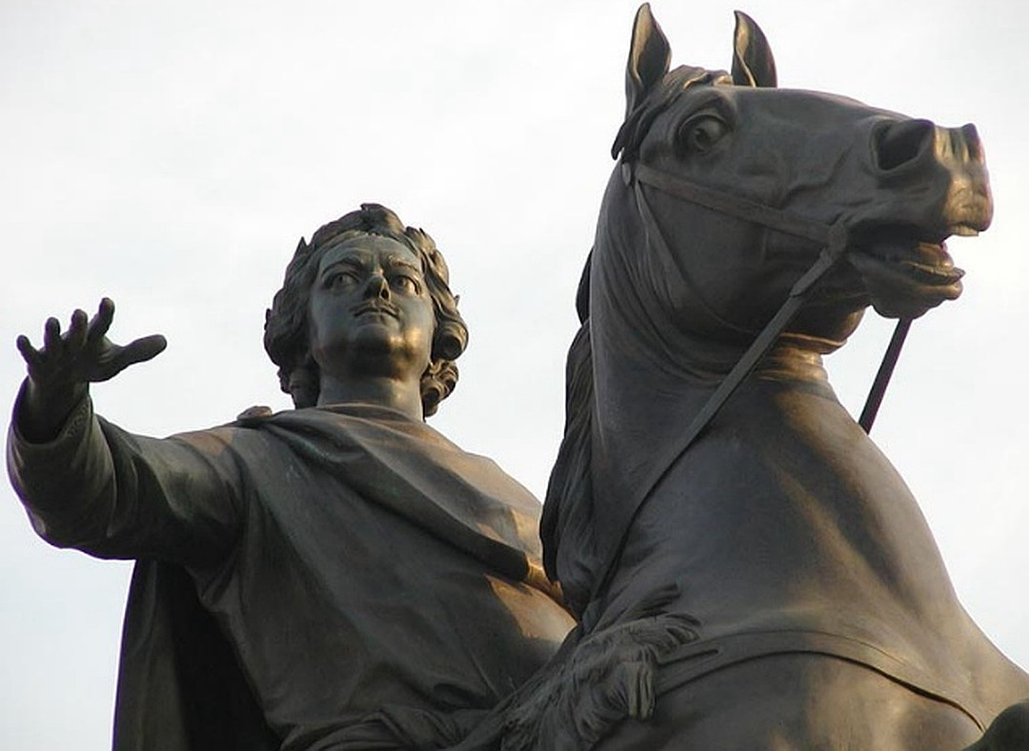
Разрушив стену бытовую И дверь боярских теремов, И дав свободу всем святую, Был прост и весел средь пиров.
Всегда в трудах неутомимый, От сна Россию разбудил, Как гений, Петр непостижимый, Он вход в Европу нам пробил.
Чтоб стать поближе к просвещенью И доступ к Западу открыть, Не вняв народному смущенью, Велел столице новой быть.
И вот, взмахнув жезлом волшебным, Он вызвал город над Невой, И в нем увидел несомненным Оплот России молодой.
И мощным духом, твердой волей, Свой страх к воде он победил, И на Балтийском новом море Начало флоту положил.
В войне со шведом, под Полтавой, Введя войска в кровавый бой, Себя покрыл он вечной славой, Как полководец и герой!

Slide 6
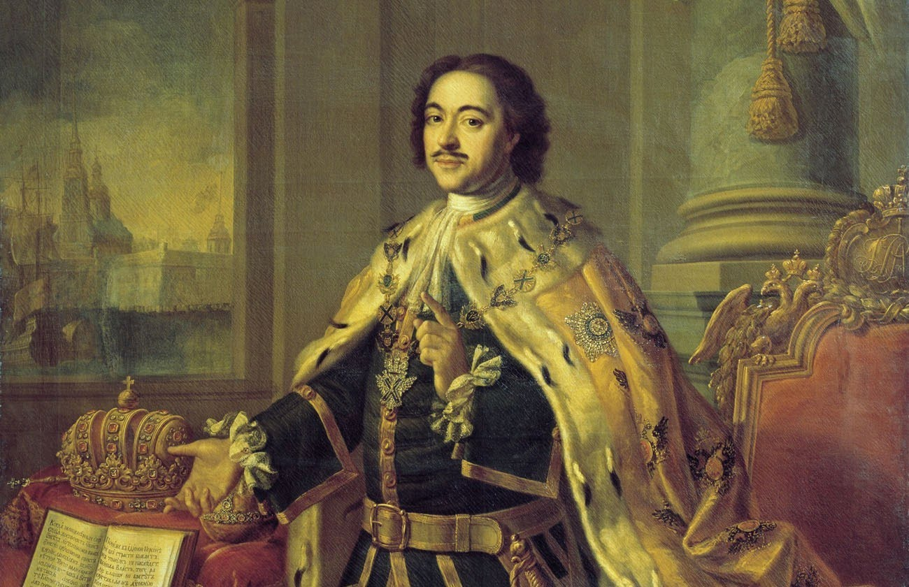
И зло карал он не напрасно, И дружбу вел с одним добром, Любил он правду беспристрастно, Поставив сына пред судом.
Как царь народа и отец, Он нам пример собою дал: И как мыслитель и творец, Он жизнь разумную создал.
Его деяний громких славу Ценить потомство будет век – И по заслугам, и по праву Он, Петр, великий человек!

Slide 7
Изучая на уроках истории в 8 классе биографию Петра I Великого, я увидел выдающиеся достоинства этого правителя: человек большой храбрости, трудолюбивый, талантливый полководец, способный справляться с трудностями. Особенно меня впечатлило его умение находить правильный выход из любой трудной ситуации, не терять силы духа, и идти дальше вперёд.
В итоге, у меня возникло желание более подробно изучить биографию этого великого императора и рассказать о нём другим ребятам. Так возникла идея данной презентации. В ней я хочу показать, что многие поступки Петра I являются примером для подражания для всех людей, особенно для молодёжи.
Внимательно прослушайте презентацию и будьте готовы в конце ответить на вопросы.

Slide 8
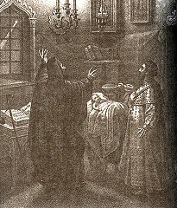
Пётр – так назвали мальчика, который родился в царской семье в Москве 30 мая (12 июня) 1672 г. у царя Алексея Михайловича и его второй жены Натальи Кирилловны. Имя ему дали в день крещения, 29 июня, в честь святого Петра. Рождение сына принесло огромную радость государю: три дня подряд читали благодарственные молитвы и стреляли из пушек. В честь этого радостного события царь наградил многих своих слуг, амнистировал
заключенных. Дело в том, что все мальчики, рожденные в первом браке царя, умирали или, как царевичи Федор и Иван, имели хилое здоровье. Пётр же с первых месяцев после рождения выглядел крепышом, и царь, Алексей Михайлович увидел в нем своего наследника. Пётр стал 14-м ребенком и пятым сыном в многодетной царской семье.

Slide 9
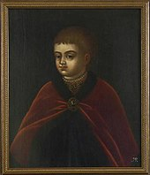
Мальчику было всего четыре года, когда скончался царь-отец. На престол взошел его старший брат Федор III Алексеевич, который взял опекунство над Петром и приказал дать ему максимально хорошее образование. Впрочем, с этим у Петра I оказались большие проблемы.
Он всегда был очень любознательным, но как раз в тот момент Православная церковь затеяла войну против иноземного влияния, а все учителя-иностранцы были от царского двора удалены.
Поэтому царевича обучали русские дьяки, которые и сами не имели глубоких знаний, а качественных русскоязычных книг еще не существовало. В итоге Пётр I имел бедный словарный запас и до конца жизни писал с ошибками.

Slide 10
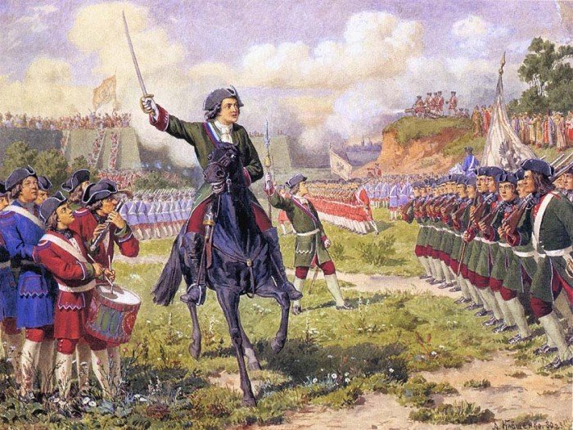
Любимой игрой юного Петра I стали занятия со своим войском. Причем солдатики у царевича были вовсе не игрушечными. Его сверстники одевались в униформу и маршировали по улицам города, а сам Пётр I «служил» в своем полку барабанщиком. Потешное войско (для игр) Петра I называлось Преображенским полком, к которому позднее добавился Семеновский полк, а, кроме них царь организовал
потешный флот. Выросшие потешные войска стали храбрыми
воинами царской армии - гвардией. За победу под Нарвой награждены Петром I красными чулками.

Slide 11
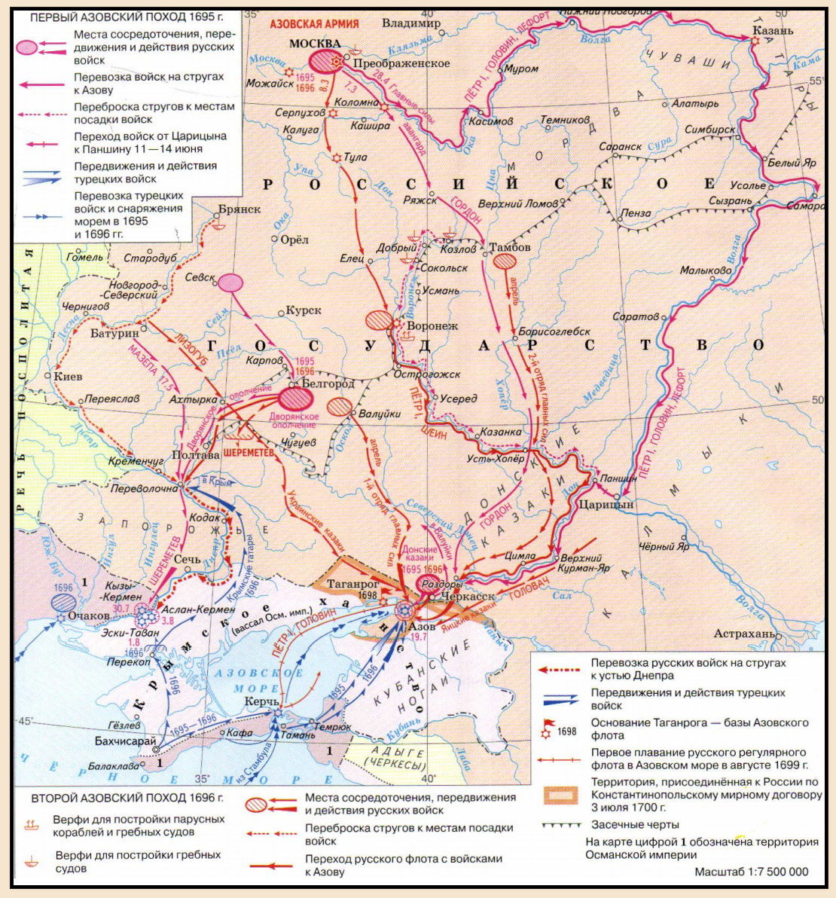
1695 год
Первый Азовский поход Петра I
(неудачный)
Итоги:
Плохая организованность русских войск и отсутствие флота не позволили захватить турецкую крепость Азов, войска отступили, оставив в захваченных оборонительных башнях свой гарнизон из 3000 стрельцов.

Slide 12
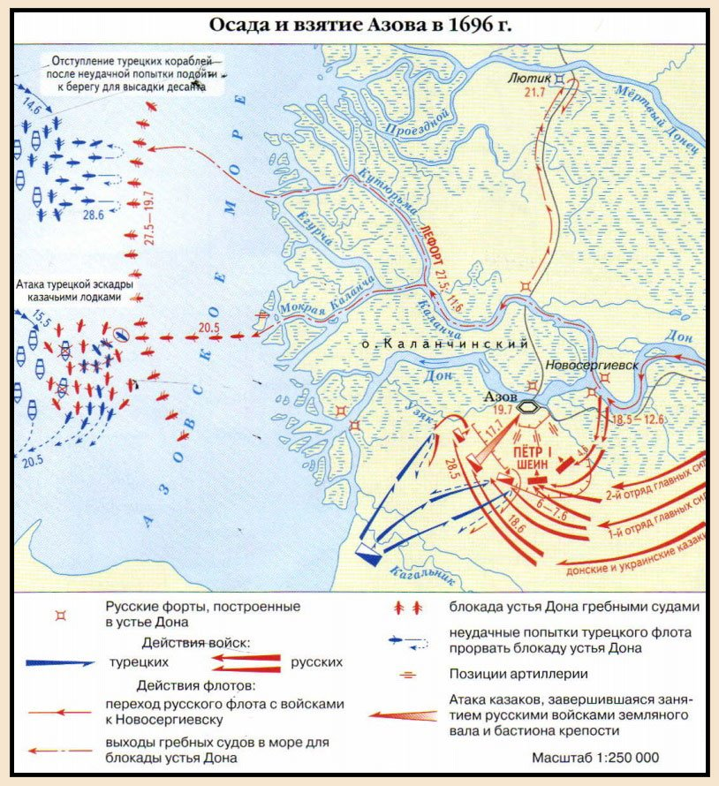
1696 год
Второй Азовский поход Петра I
(успешный благодаря
неудачному первому опыту)
Итоги:
Бло­киров­ка мор­ско­го снаб­же­ния турецкого военного гарнизона крепости Азов и мас­си­рован­ный пушечный обс­трел поз­во­лили русским зах­ва­тить Азов. На берегу Азовского моря в 1698 го­ду была ос­но­вана крепость Та­ган­рог в ка­чес­тве ба­зы для рус­ско­го флота. Пётр I понял, что необходимо создать сильный военный флот.

Slide 13
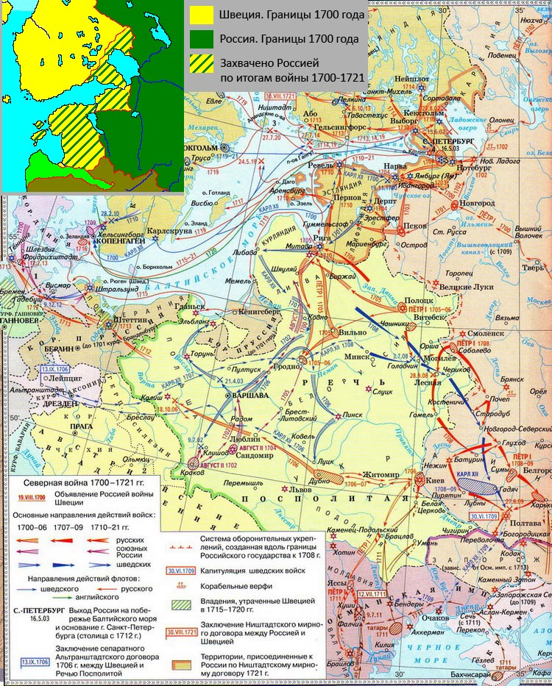
1700—1721 годы
Ве­ликая Се­вер­ная вой­на со Шве­ци­ей
Формальным предлогом для начала войны Пётр I объявил личное оскорбление в Риге, где местный губернатор не пустил его в крепость.
Реальной причиной было желание Петра I получить доступ к Балтийскому морю (для развития морской торговли с Европой) и вернуть земли, ранее принадлежащие Русскому царству.

Slide 14
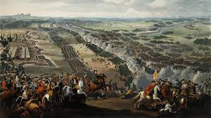
Полтавская битва. 1709 год
27 июня (8 июля) 1709 года состоялось генеральное сражение Северной войны под Полтавой. Бой между русскими и шведскими войсками длился два часа и закончился сокрушительным поражением шведов под командованием короля Карла ХII. Ученые справедливо отмечают, что именно этот бой оказался переломным и предопределил победу русских в Северной войне. После победы Пётр I
устроил пир с побежденными шведскими генералами и называл их своими учителями.

Slide 15
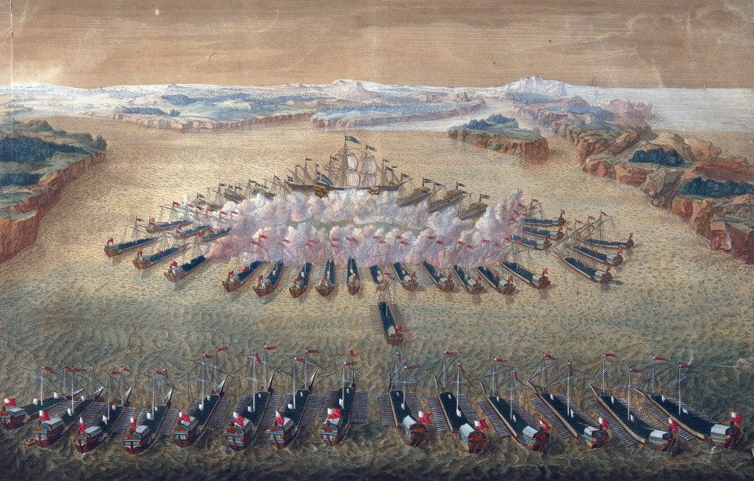
Гангутское сражение. 1714 год.
Пётр I обманул противника, заставив шведов разделить их флот на две части. 26 июля на море стоял полный штиль (безветрие) и шведский флот полностью утратил способность к манёврам (передвижению). Пётр направил 20 кораблей под командованием капитана Змаевича на прорыв.
В результате этого осторожного и хитрого маневра шведский флот был заблокирован и уничтожен у острова Лаккисер. Впервые в истории России русский флот нанёс сокрушительное поражение шведскому флоту, который ранее считался непобедимым. Это была великая победа Петра I как флотоводца.

Slide 16
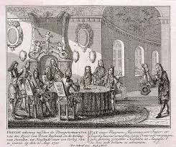
Итоги Северной войны
Долгая и кровопролитная война закончилась победой Русского царства, переименованного по такому случаю в Российскую империю.
Согласно условиям Ништадского мирного договора к России были присоединены Ингрия, Карелия, Эстляндия, Лифляндия, основан Санкт-Петербург — за это Швеции Пётр I заплатил компенсацию в 2 млн талеров. После победы в Северной войне Петру I дали титул императора.

Slide 17
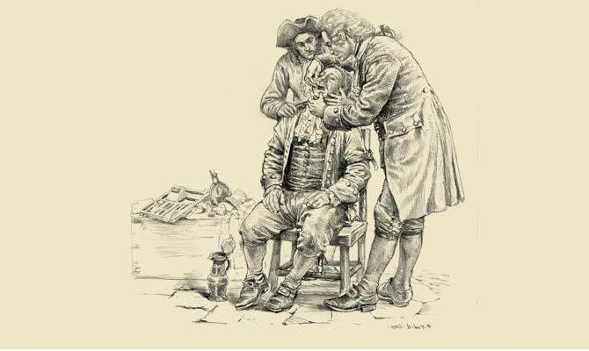
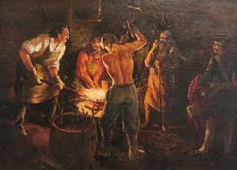
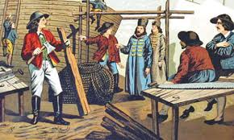
Интересные факты о Петре I
За свою жизнь Петр освоил
14 ремёсел:
1.Кораблестроение , 2.навигация , 3. изготовление часов, 4. брал уроки рисования и граверного дела, 5.учился изготовлять бумагу, 6. плотник, 7. столяр, 8. кузнец, 9. токарь, 10. каменщик, 11.садовник , 12.посещал анатомический театр, где изучал строение человеческого тела и практиковался в хирургии- вырывал у больных зубы, 13. издатель газет, 14. открыл кунсткамеру (музей) и сам был экскурсоводом. Как-то он учился плести лапти, но так и не смог освоить эту науку.

Slide 18
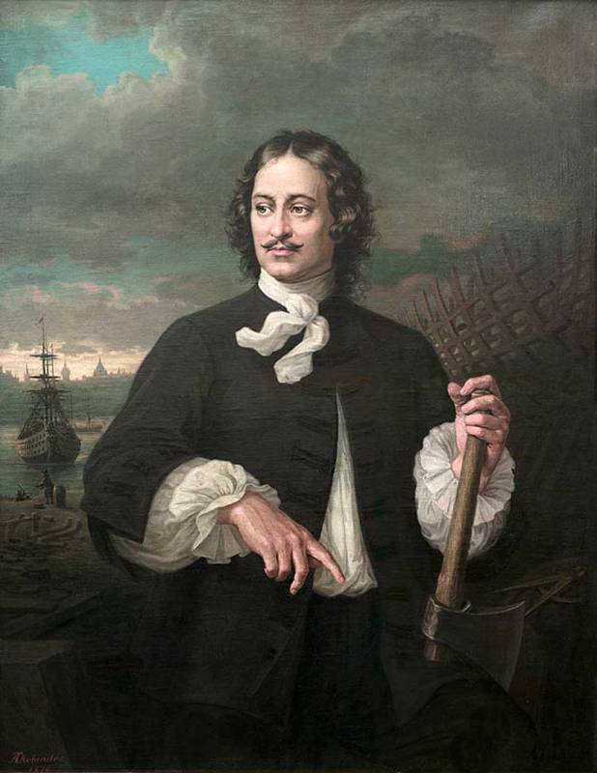
Цитаты Петра I
«Трудиться надобно, – говорил Петр I молодым дворянам: я – царь ваш, но у меня на руках мозоли, а всё для того чтобы показать вам пример и хоть бы под старость увидеть мне достойных из вас помощников и слуг Отечества».

Slide 19
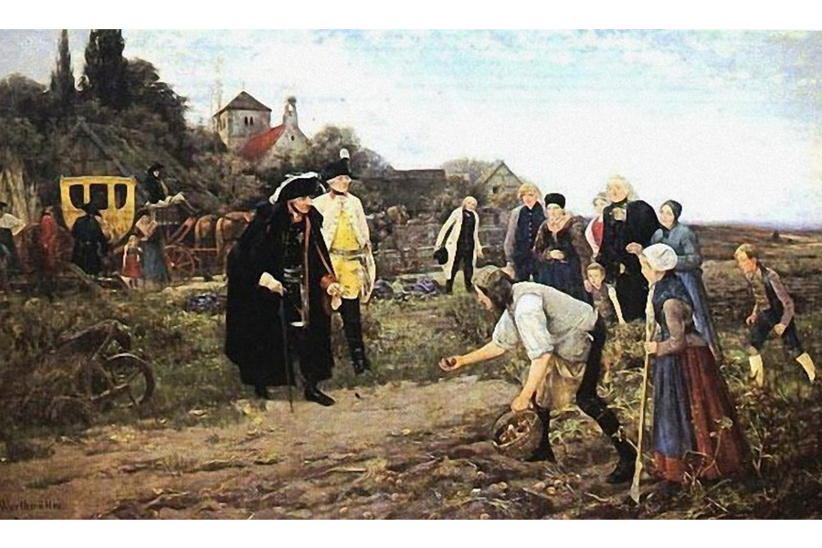
Интересные факты о картофеле.
Некоторые подробности из жизни государя могут показаться занимательными подрастающему поколению. Многие замечательные вещи никогда бы не появились в России, если бы не Пётр I. Интересные факты связаны с картошкой. Жители нашей страны не знали этот овощ, пока царь не привез его из Голландии. Первые попытки использовать картошку в качестве повседневной пищи оказались провальными.
Крестьяне пытались есть ее в сыром виде, не догадываясь запечь или сварить, и в результате отказывались от этого вкусного и питательного овоща, даже устраивали целые бунты.

Slide 20
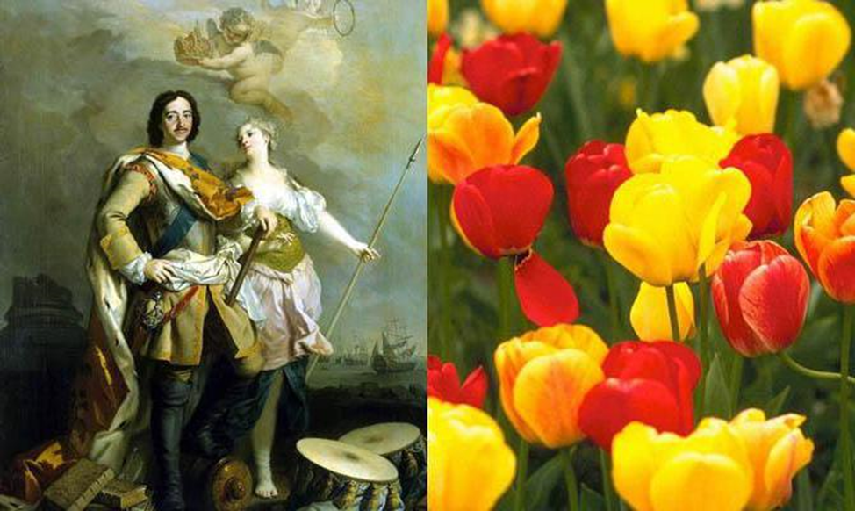
Интересные факты о тюльпанах.
Тюльпаны – красивые цветы, выращивание которых в государстве также началось по желанию Петра Великого. Луковицы этих растений самодержец доставил в страну из Голландии, где он провел достаточно много времени. Императором даже была организована «садовая контора», главной целью которой было внедрение заморских цветов.

Slide 21
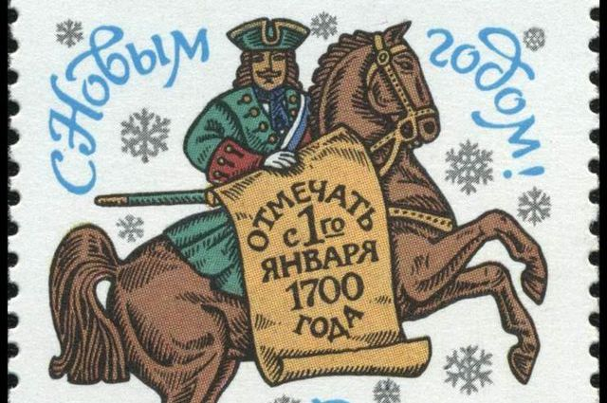
Интересные факты о Новом годе.
Во время поездок за границу Пётр I смог убедиться в том, что в России все не слава богу, в том числе и празднование Нового года. Тогда 20 декабря 1699 года — царь издал указ №1736 «О праздновании Нового года». 1 января 1700 года стали
называть «Первый день в году».
Кроме того, Пётр I приказал взять за правило и прогрессивные европейские традиции — «перед воротами учинить некоторые украшения из древ и ветвей сосновых и еловых», «людям скудным каждому хоть по деревцу или ветке над воротами или над хороминой своей поставить», а также «учинить трижды стрельбу и выпустить несколько ракет, сколько у кого случится».

Slide 22
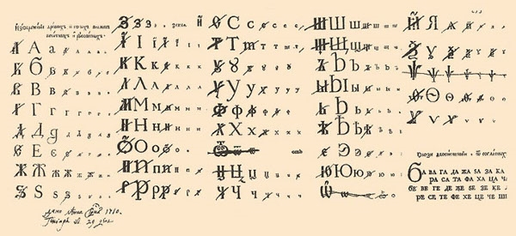
Азбука Петра I
9 февраля 1710 года Петром I в России была утверждена новая азбука. Подбор вариантов новой азбуки и шрифта шел не один год. 18 января 1710 года Пётр I сделал последнюю корректуру (исправление), вычеркнув первые варианты знаков нового шрифта и старые знаки печатного полуустава.
На обложке азбуки царь написал: «Сими литеры (этими буквами) печатать исторические и манифактурные книги, а которые подчернены (вычеркнуты), тех в вышеписанных книгах не употреблять». Указ о введении новой азбуки был датирован 29 января (9 февраля) 1710 года. Вскоре после издания указа в «Ведомостях Московского государства» появился список книг, напечатанных новой азбукой и поступивших в продажу.

Slide 23
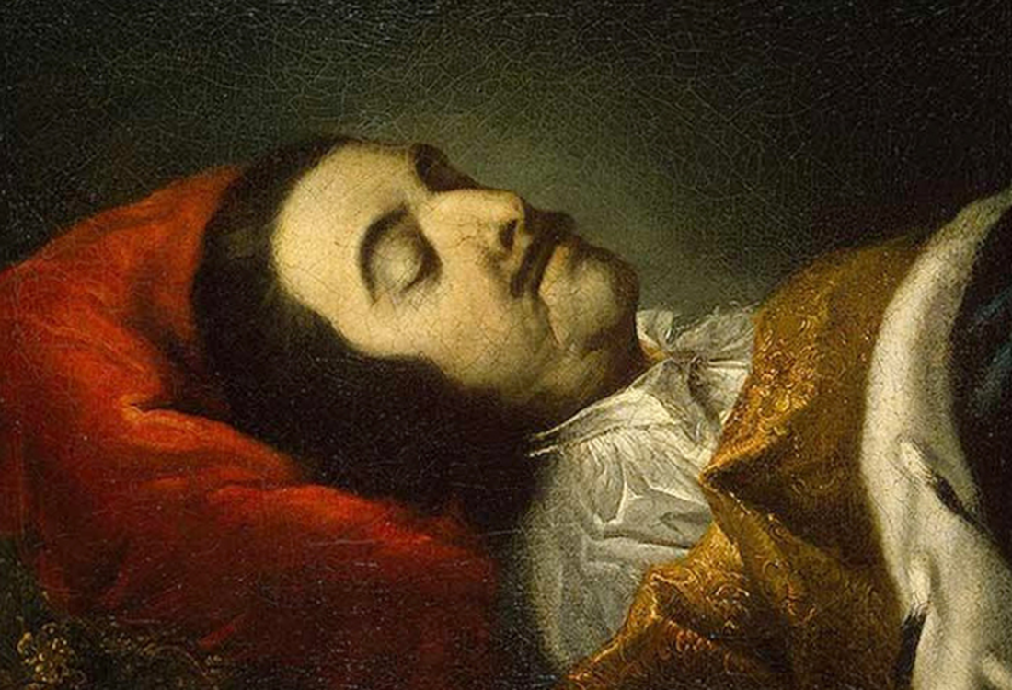
Смерть Петра I
Финский залив очень сильно затопило зимой 1724 г. Во время наводнения пришлось спасаться солдатам, и император Пётр Алексеевич помогал им. Вода была ледяной. После этого он очень сильно простудился и заболел воспалением лёгких. 28 января
(8 февраля) 1725 года император скончался, так и не оставив завещания о наследнике престола.
Похоронили царя на территории Петропавловского собора. Россия потеряла великого самодержца. Хочу ещё раз подчеркнуть, что многие дела Петра I являются примером для подражания всем людям, особенно для молодёжи.

Slide 24
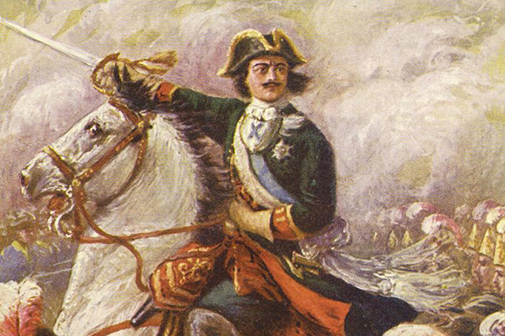
Пою премудрого
Российского Героя,
Что грады новые,
полки и флоты строя,
От самых нежных лет
со злобой вел войной,
Сквозь страхи проходя,
вознёс свою страну,
Смирил злодеев внутрь
и вне попрал
противных…
М.В Ломоносов

Slide 25
Когда родился Петр I ?
Ответ:
30 мая (9 июня) 1672 года

Slide 26
Которым по счёту ребенком и сыном
стал Петр I у царя Алексея Михайловича ?
Ответ:
14 ребенком и 5 сыном

Slide 27
Чем Петр I наградил свои бывшие потешные полки ( Семёновский и Преображенский) за стойкость под Нарвой?
Ответ:
красным чулками

Slide 28
Назовите военные сражения, в которых Петр I одержал Победу над врагами?
Ответ:
Северная война, Полтавская битва, Гангутское сражение, Второй Азовский поход.

Slide 29
Какими профессиями овладел Петр I?
Ответ:
Плотник, столяр, часовой мастер, кораблестроитель, садовник , кузнец, и другое.
.

Slide 30
Что Петр 1 впёрвые привез в Россию?
Ответ:
Картофель, тюльпаны…

Slide 31
Когда умер Петр I?
Ответ:
28 января(8 февраля) 1725 года

Slide 32
Какими качествами личности, с которых нужно брать пример, обладал Петр I?
Ответ:
Трудолюбие, способность учиться новому, большая храбрость, умение преодолевать трудности.

Slide 33
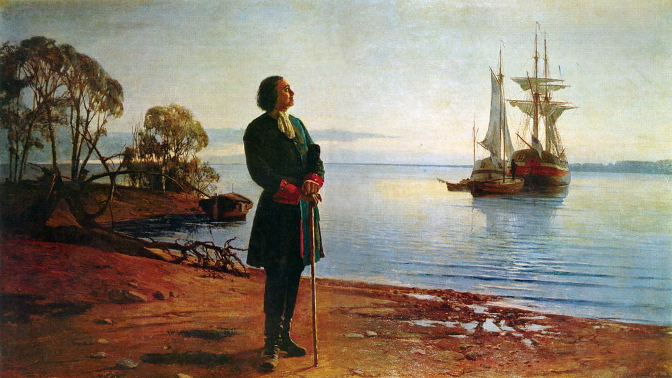
То академик, то герой,
То мореплаватель, то плотник,
Он всеобъемлющей душой
На троне вечный был работник.
А.С. Пушкин

Slide 34
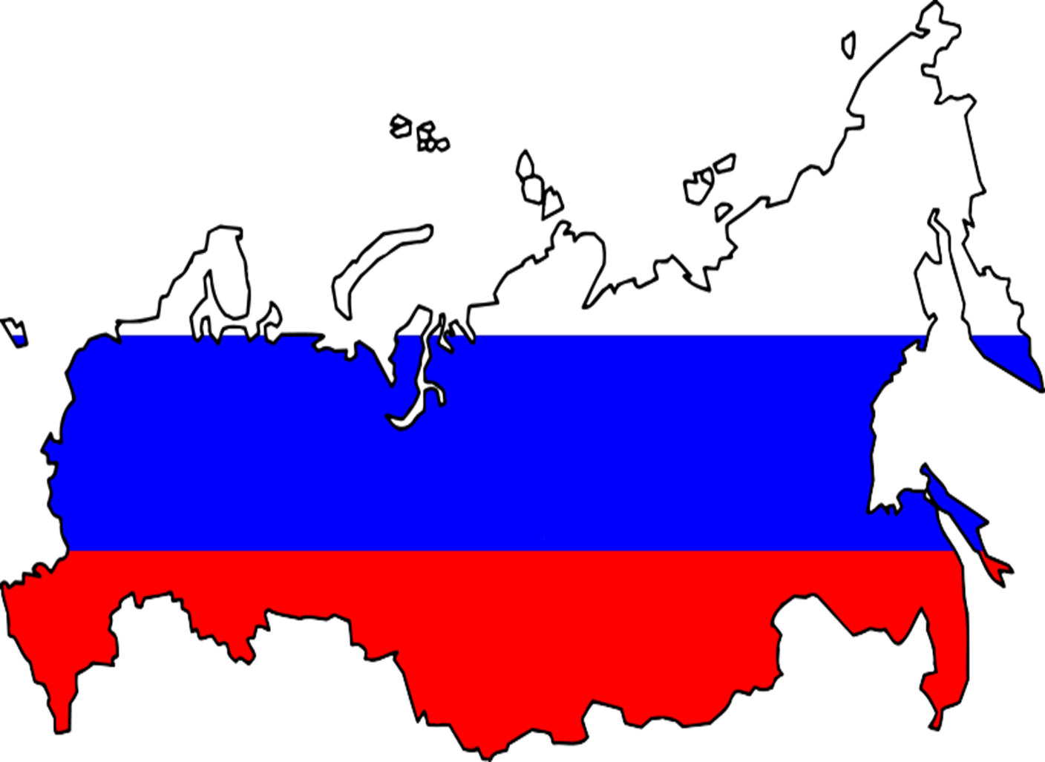
СПАСИБО ЗА ВНИМАНИЕ!
В презентации
использованы материалы
международной сети
Интернет

